Slide 1
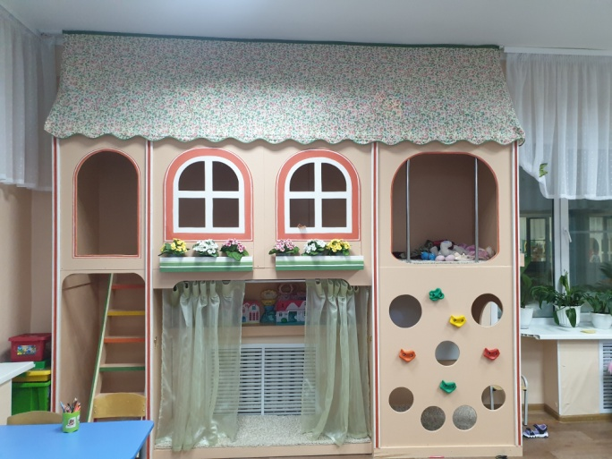
Предметно-пространственная развивающая
среда в группе детского сада
Составила:
Мийна Светлана Разалифовна
воспитатель МАДОУ
«Детский сад № 12»
г. Усинск

Slide 2
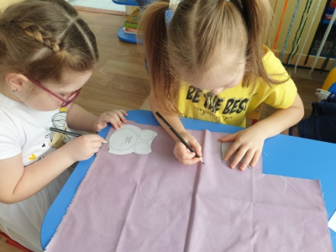
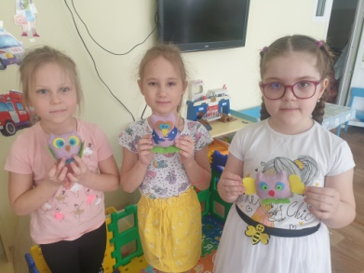
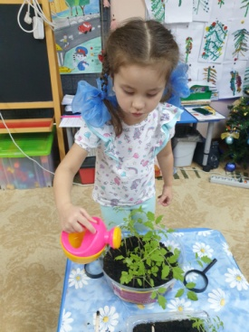
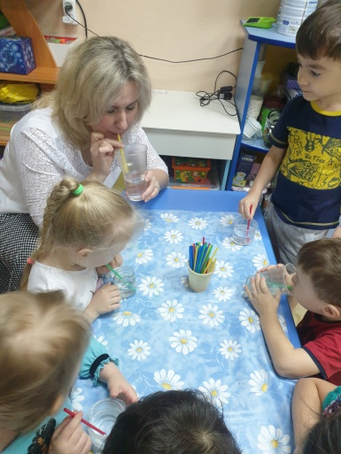
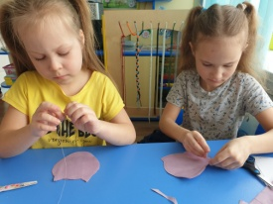
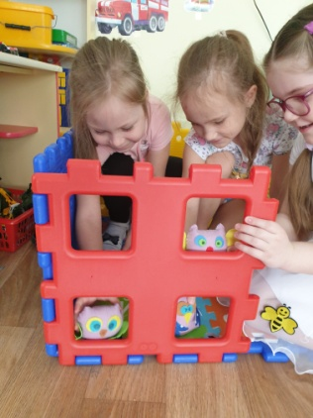
Тема организации развивающей предметно-пространственной среды ДОУ в современных условиях актуальна. Это связано с введением федерального государственного образовательного стандарта (ФГОС) дошкольного образования.
Предметно развивающую среду организую так, чтобы каждый ребёнок занимался делом. Размещаю оборудование так, чтобы было удобно детям

Slide 3
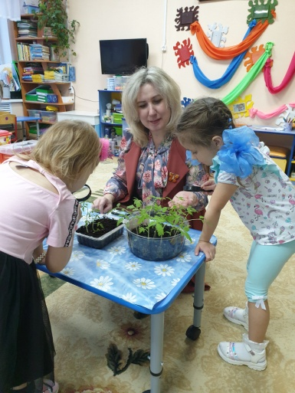
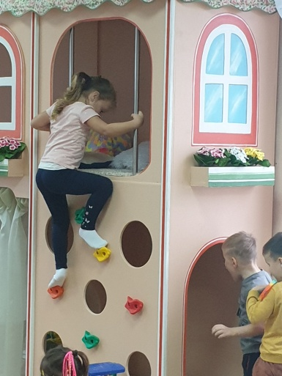
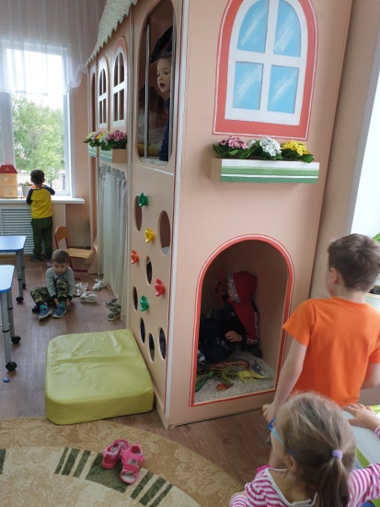
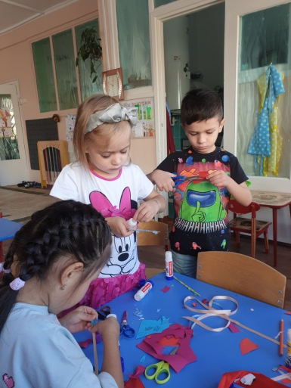
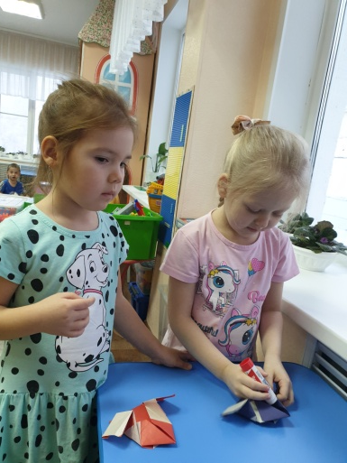
Одной из главных задач педагога в соответствии с программой «Вдохновение» — это создание условий развития детской инициативы, творческой индивидуальности каждого ребёнка. Индивидуализация, вариативность, возможность выбора позволяет детям чувствовать себя комфортно в детском саду и сводит к нулю конфликтные ситуации.

Slide 4
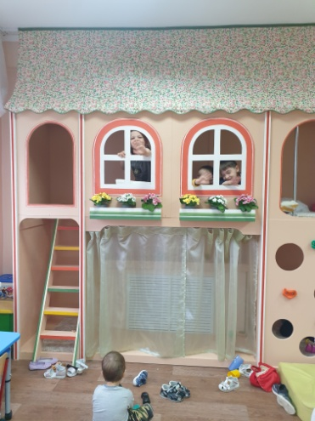
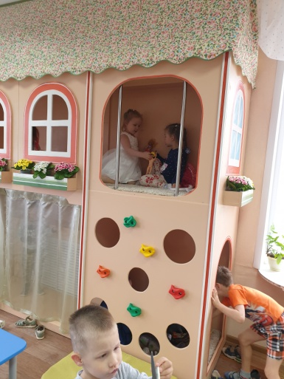
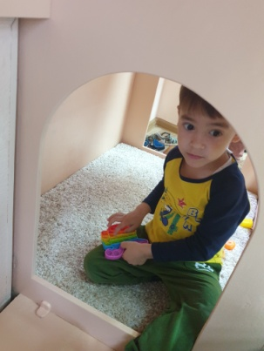
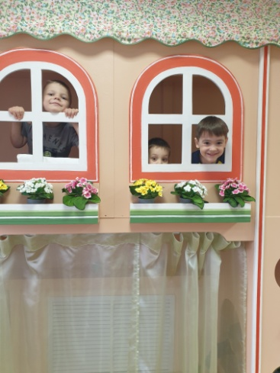
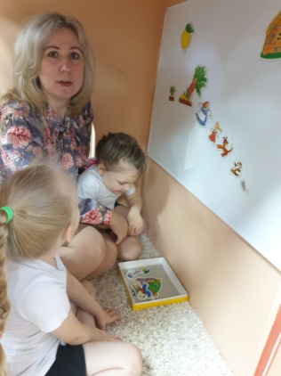
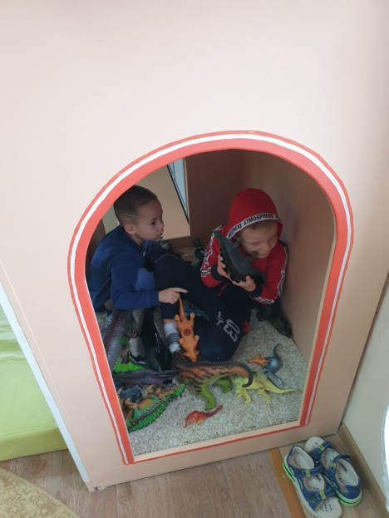
Я оформляю помещение не для детей, а вместе с детьми. Моя задача наблюдать за детьми и понять, соответствует ли оформление пространства и его насыщение уровню развития, потребностям и интересам детей. Вместе с детьми обсуждаем предложения по оформлению территории, группы, затем помогаю осуществить эти идеи совместно с родителями

Slide 5
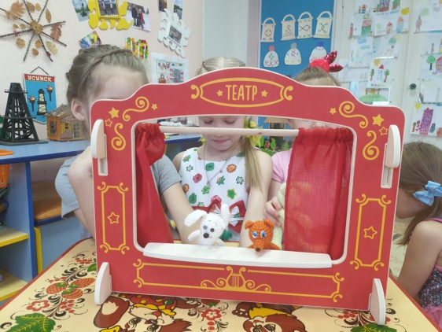
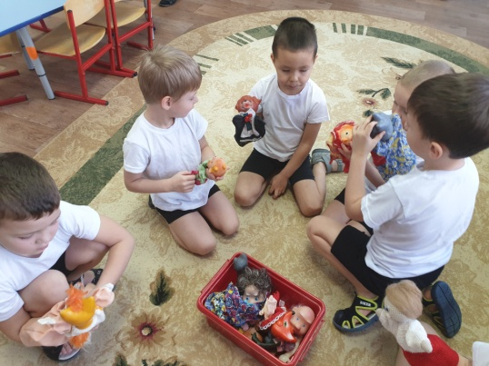
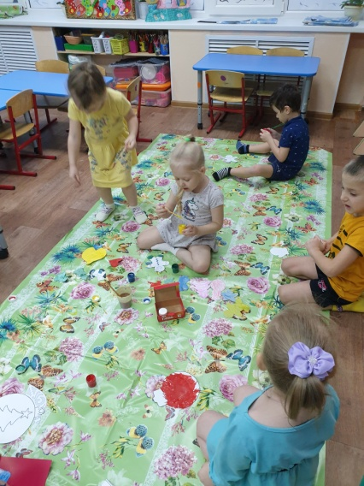
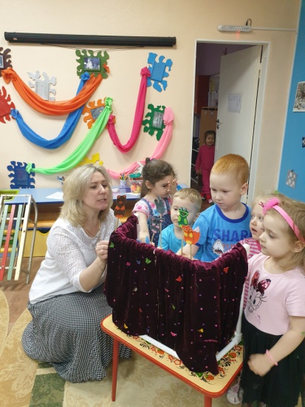
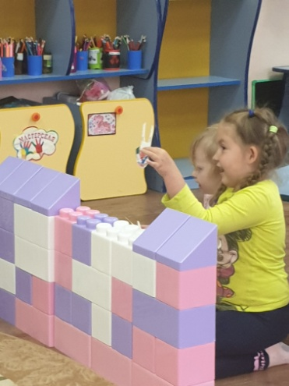
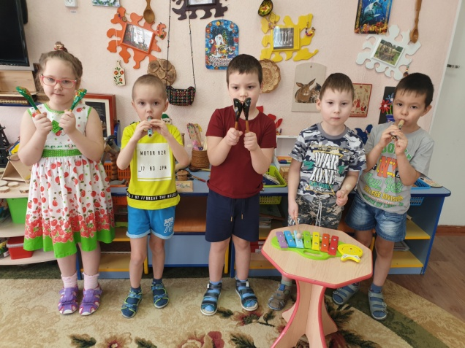
Я использую информацию полученную от наблюдений в отношении использования зон и инвентаря, а так же предложения детей. Эта информация даёт основание для дополнения и замены инвентаря.

Slide 6
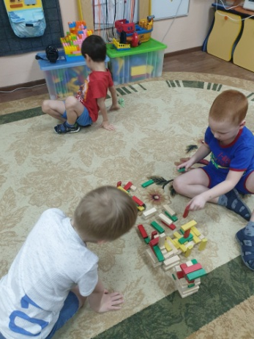
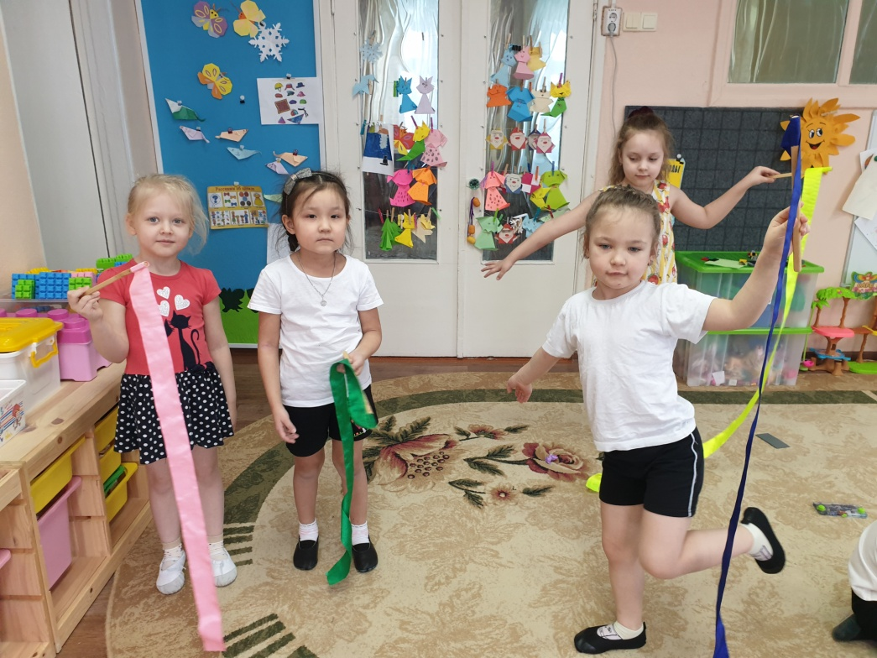
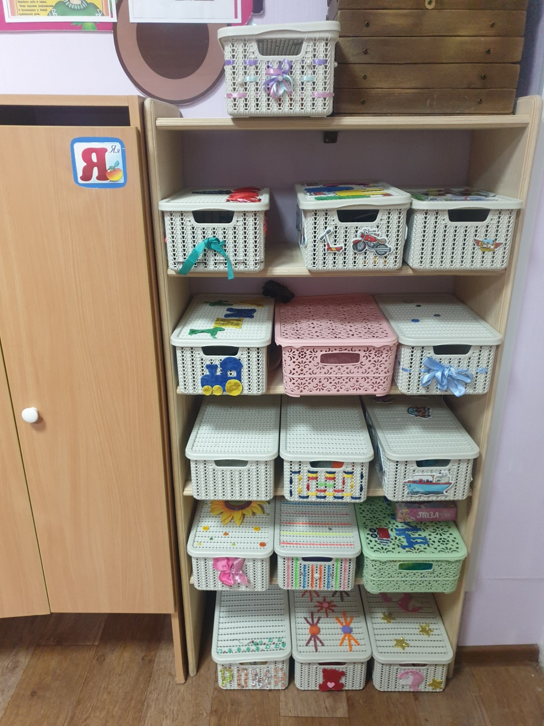
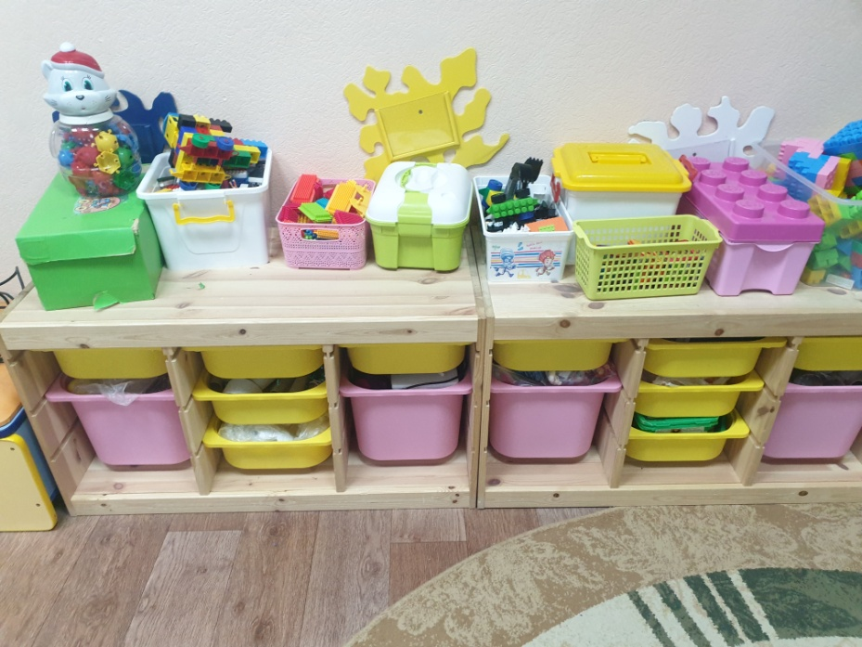
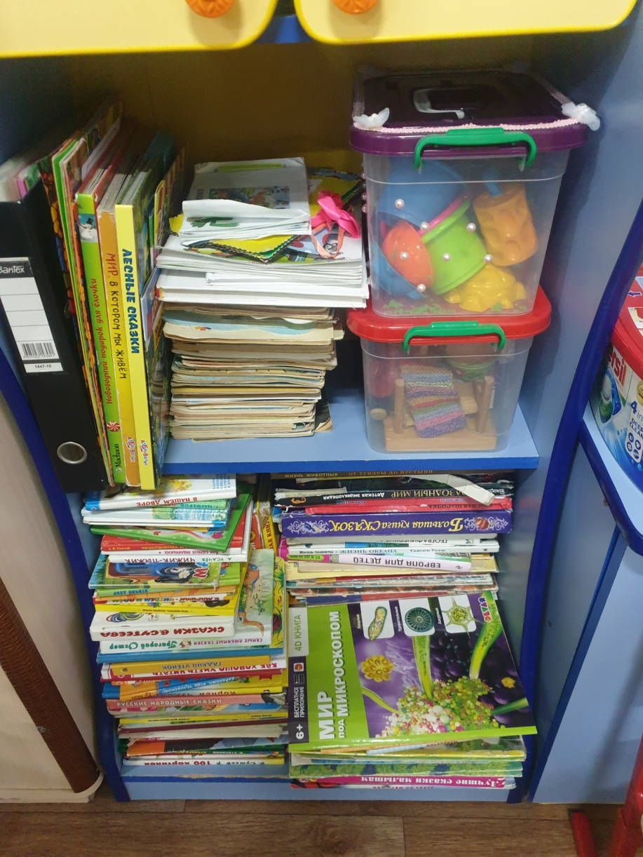
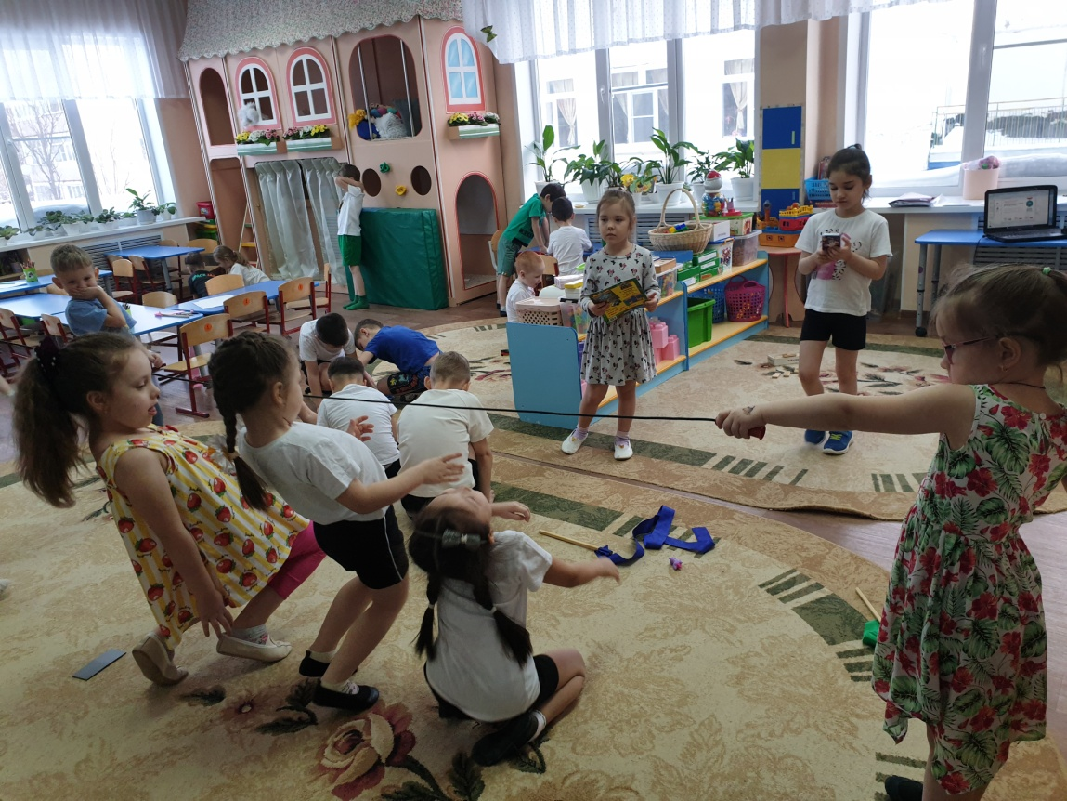
Договариваюсь с детьми о правилах в отношении использования помещения для группы и инвентаря.
Если правила больше не соответствуют ситуации в группе, они меняются.
К выбору новой мебели, игр привлекаю детей.
Из наблюдений делаю вывод о желаниях и потребностях детей в материалах для игр и занятий. Дети вовлекаются в организационные процессы. Мебель, перегородки, полки передвигаются детьми, что позволяет использовать их гибко и разнообразно. Мои ребята ухаживают за зонами которые они определили самостоятельно .

Slide 7
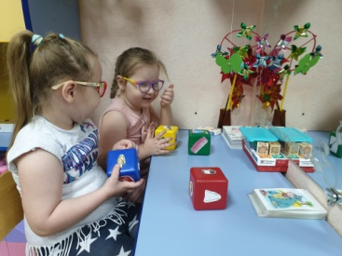
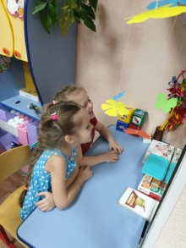
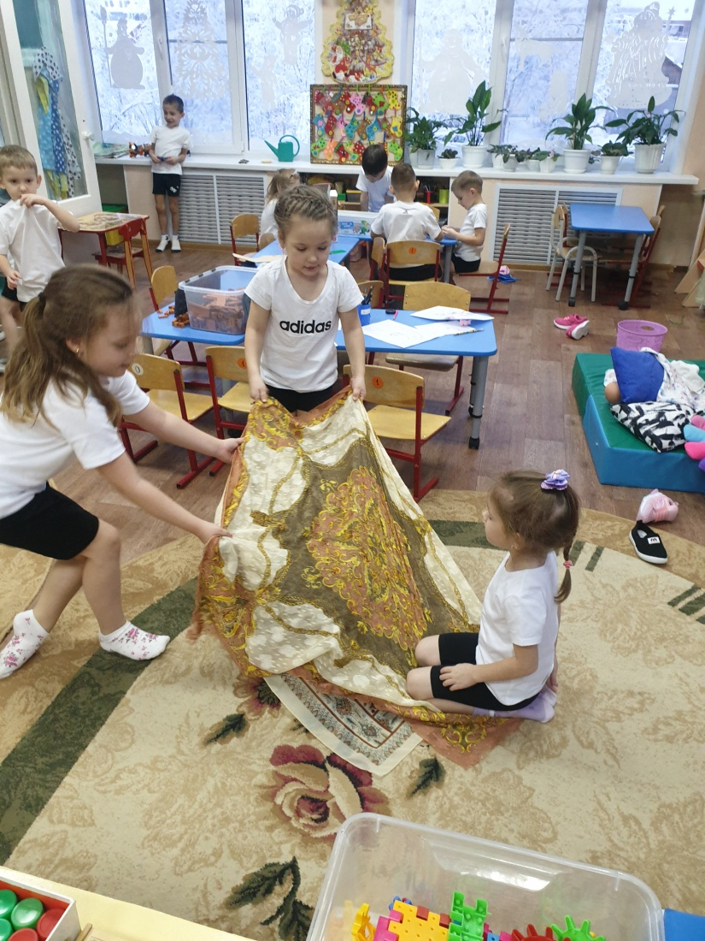
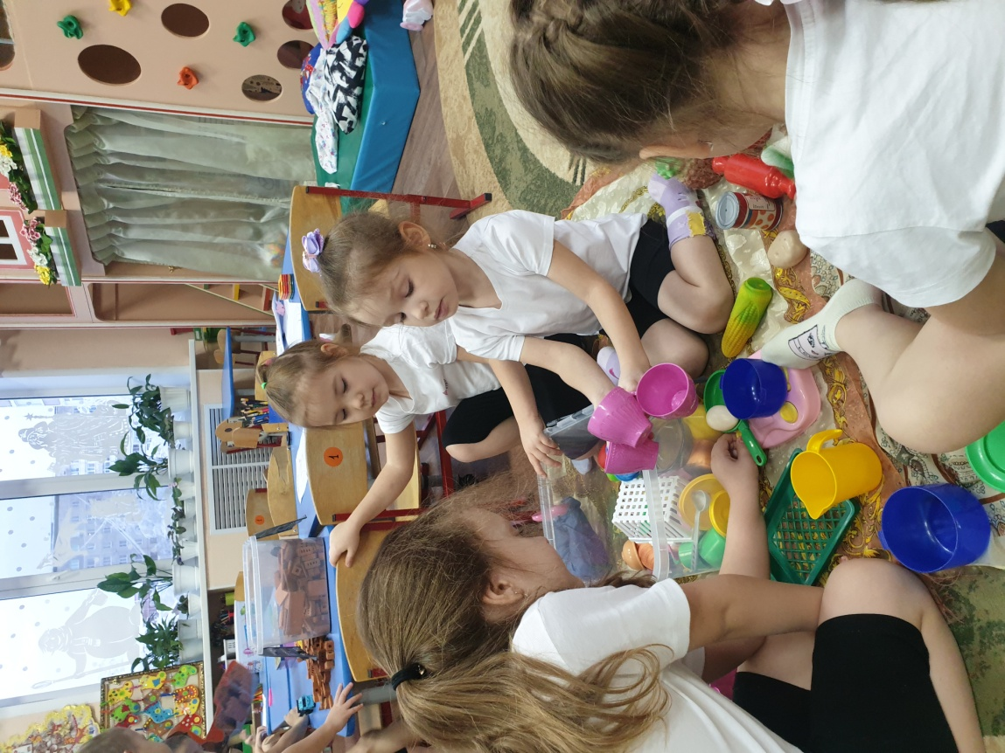
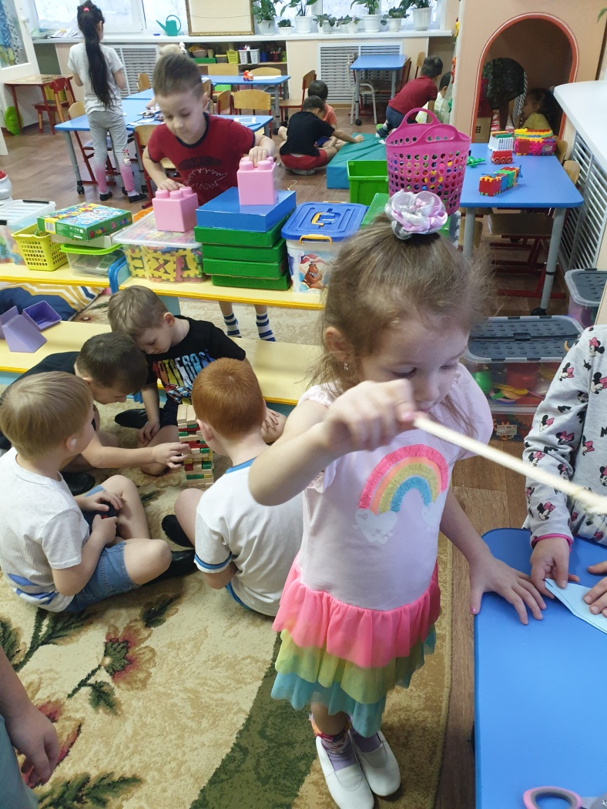
Дети могут видоизменять групповое помещение, зоны, уголки для игр в соответствии со своими идеями. Дети узнают на собственном опыте, что игровые интересы отдельного ребенка, или малой группы должны находится в балансе и интересами других детей или целой группы.

Slide 8
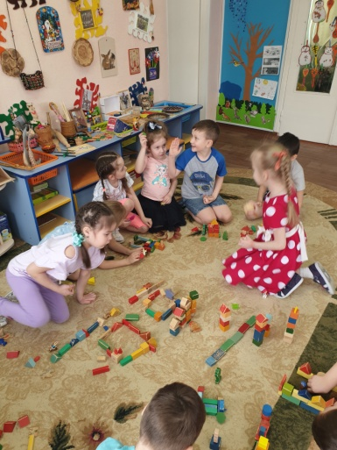
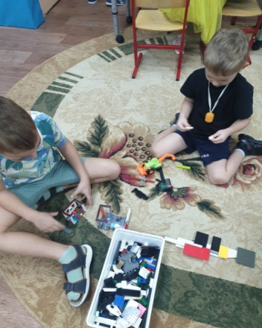
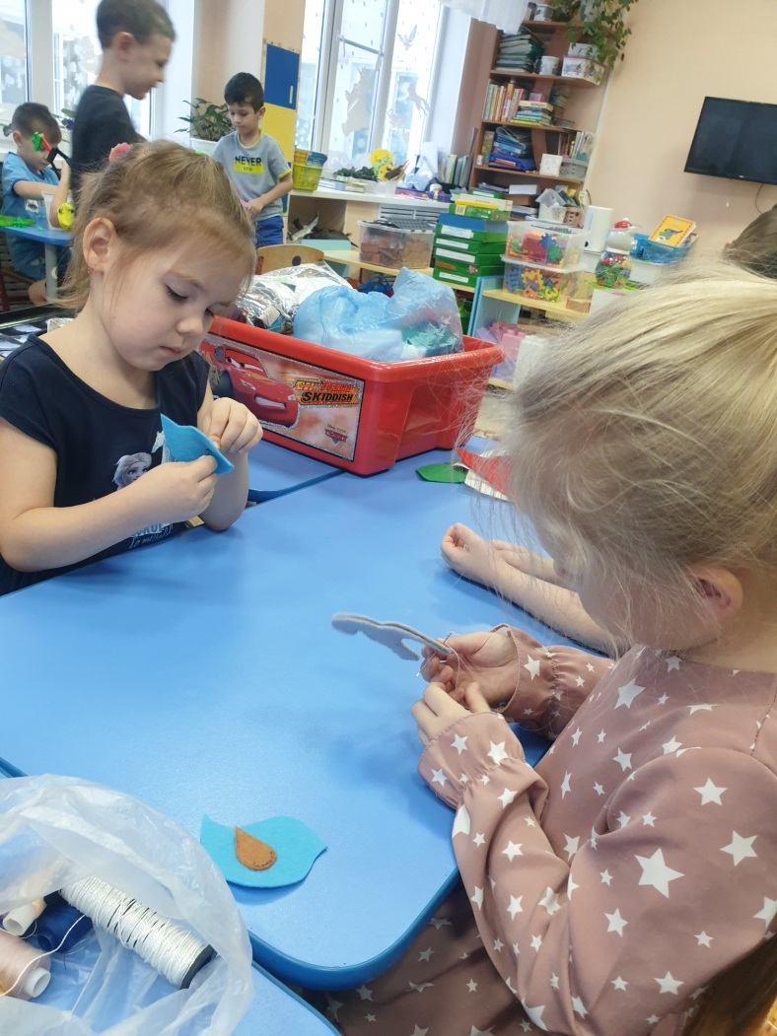
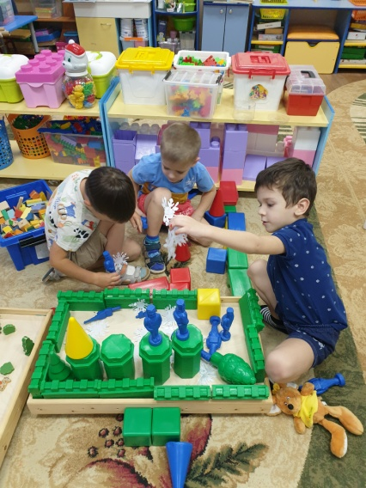
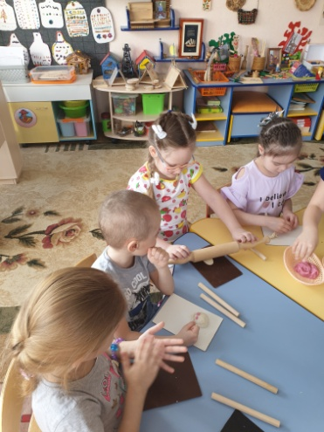
Оснащение РППС должно обеспечивать:
Охрану и укрепление здоровья, реализацию образовательного потенциала пространства, построение вариативного развивающегося образования, ориентированного на свободу выбора;
Создание условий для самосовершенствования;
Открытость и вовлечение родителей в образовательную деятельность;
Построение образовательной деятельности на основе взаимодействия взрослых с детьми.
Среда должна быть не только развивающей, но и развивающейся.

Slide 9
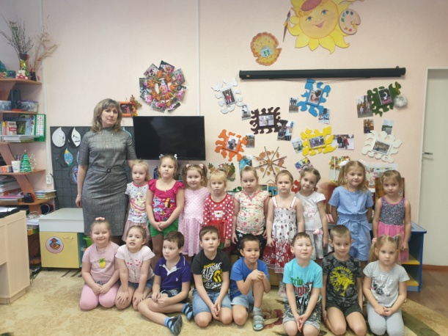
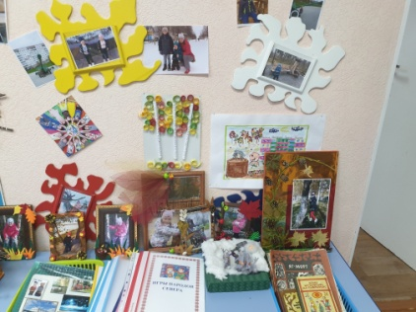
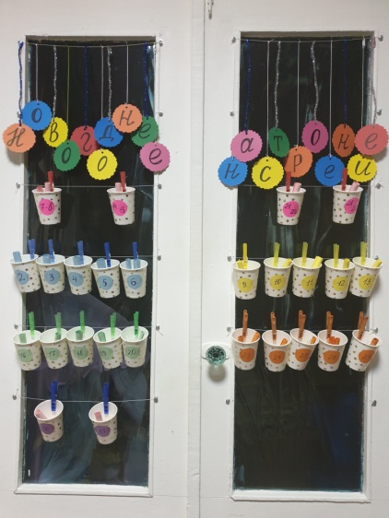
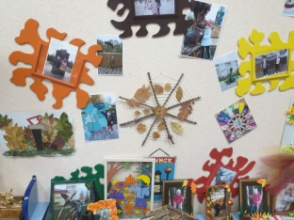
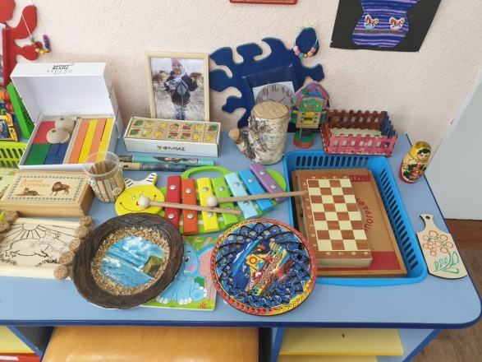
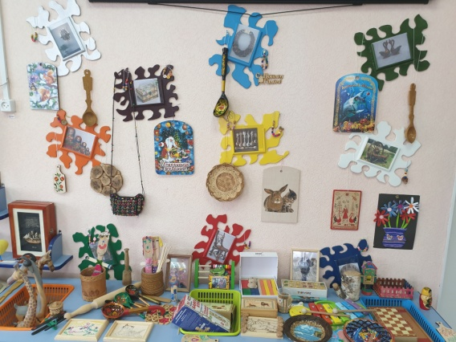
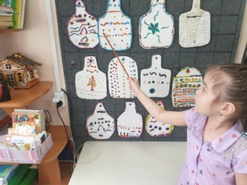
Одно из требований ФГОС ДО – создать образовательное пространство в детском саду, способное обеспечить развитие самостоятельности ребеёка, сделать его полноценным субъектом образовательных отношений. Для того чтобы организовать и обогащать самостоятельную детскую деятельность, нужно модернизировать образовательную среду. С этой целью я внедряю технологию «Говорящая стена».

Slide 10
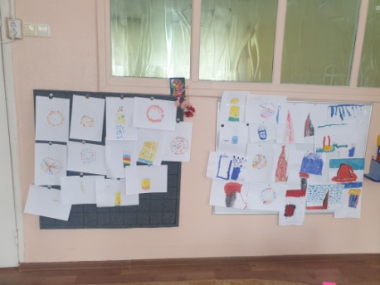
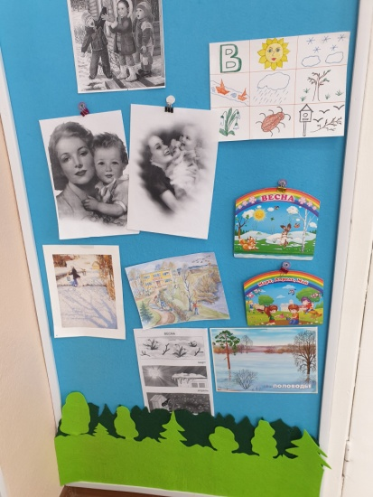
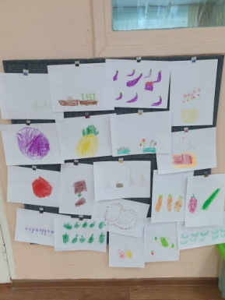
Интерактивная стена решает важные воспитательно - образовательные задачи:
создаёт условия для игровой, познавательной, творческой активности детей;
позволяет изменять предметно - пространственную среду с учётом образовательной ситуации;
развивает внимание, память, мелкую моторику, речь, зрительное и слуховое восприятие, воображение, творческое мышление дошкольников;
обеспечивает эмоциональный комфорт для детей.
Интерактивная стена даёт возможность взрослому и ребёнку совместно участвовать в создании окружающей среды, которая может изменяться и легко трансформироваться.

Slide 11
Основная идея технологии «Говорящая стена» – трансформация среды пребывания детей в воспитательно - обучающую среду.
«Говорящая стена» – инструмент, который позволяет необычным образом изменить развивающую предметно - пространственную среду ДОУ в своеобразный живой экран.
«Говорящая стена» (интерактивная)- это:
центр познавательного развития,
социально - коммуникативный центр,
центр художественно - эстетического развития.

Slide 12
На уровне глаз детей размещаем разнообразную информация в доступной для детей форме, фотографии, выставки рисунков, поделок. »Говорящая стена» может включать много элементов. Наша «Говорящая стена» состоит из магнитной доски, коврографа, на дверях спальни верёвочки с прищепкам, что увеличивает развивающее пространство группы и повышает его вариативность. На прищепки подвешиваются картинки и схемы к занятиям, работы воспитанников. Такой способ организации пространства стены позволяет мне, как педагогу. разместить больше информации, что повышает развивающий потенциал игр и занятий. Дети рассматривают фотографии своих игр, занятий, рисунков, и это побуждает их возвращаться к ним снова и снова. Таким образом, инициатива исходит не от взрослого, а от ребёнка. Ещё используем «Говорящую стену» как выставку детских работ, которые регулярно сменяем, что является показателем вариативности среды.

Slide 13
Главное преимущество «Говорящей стены» в том, что дети могут самостоятельно в свободное время пользоваться материалами. «Говорящая стена» позволяет учитывать индивидуальные особенности развития ребёнка, интересы. Наблюдать, а не вмешиваться.
Результативность данной технологии очевидна всем и имеет только положительные аспекты. У детей развивается внимание, память, мелкая моторика, мышление и речь, зрительное и слуховое восприятие. Дети становятся более инициативными, самостоятельными, общительными, как в игровой, так и в познавательной видах деятельности.

Slide 14
У детей в старшей группе замысел основывается на теме игры, поэтому разнообразная полифункциональная предметная среда пробуждает активное воображение детей, и они всякий раз по-новому перестраивают имеющееся игровое пространство, используя гибкие модули, ширмы, занавеси, кубы, стулья. Трансформируемость предметно-игровой среды позволяет ребенку взглянуть на игровое пространство с иной точки зрения, проявить активность в обустройстве места игры и предвидеть её результаты.

Slide 15
Развивающая предметно-пространственная среда должна обеспечивать доступ к объектам природного характера; побуждать к наблюдениям на участке детского сада (постоянным и эпизодическим) за ростом растений, участию в элементарном труде, проведению опытов и экспериментов с природным материалом.

Slide 16
Я считаю, что необходимо создавать и обогащать развивающую среду для познавательно-исследовательской деятельности, начиная с младшего возраста.

Slide 17
При проектировании предметной среды всегда помню, что «застывшая» (статичная) предметная среда не сможет выполнять своей развивающей функции в силу того, что перестает пробуждать фантазию ребёёнка. В целом принцип динамичности — статичности касается степени подвижности игровых пространств, вариантности предметных условий и характера детской деятельности.

Slide 18
В группе созданы условия, позволяющие дошкольникам реализовать все виды детской деятельности (и их разновидности) в соответствии с возрастными особенностями и индивидуальными предпочтениями. Реализация разновидностей познавательно-исследовательской деятельности обеспечивается через экспериментирование, моделирование, исследование, проектирование; игровой деятельности - через творческие игры (режиссерские, сюжетно-ролевые, игры-драматизации, театрализованные игры, игры со строительным материалом, игры-этюды) и игры с правилами (дидактические, подвижные, развивающие, музыкальные); изобразительной деятельности – через лепку, рисование, аппликацию, ручной труд.

Slide 19
В группе создана оптимально насыщенная многофункциональная среда, предоставляющая возможности для организации различных видов игр с детьми, а также для моделирования игровой среды в соответствии с игровой ситуацией. Все игры и игрушки размещаем так, чтобы воспитанники при необходимости могли легко взять необходимое и также легко убрать все на место после завершения игры. Игрушки подобраны с учетом возраста, пола, интересов детей, имеют высокий художественный уровень, отражают гуманистические ценности и идеалы.

Slide 20
При организации пространства стараюсь не перенасытить его предметами мебели. Используем открытые полки, на которых размещаем коробки, контейнера с атрибутами для разных игр. Также используем компактные платформы на колесиках, которые можно перемещать. Таким образом, пространство становится динамичным, трансформируемым, безопасным с психологической точки зрения (не перегружено объектами).

Slide 21
Согласно ФГОС ДО вариативность – одна из важнейших характеристик РППС, которая предполагает наличие в ДОО или группе различных пространств (для игры, конструирования, уединения и пр.), разнообразных материалов, игр, игрушек и оборудования, обеспечивающих свободный выбор детей; периодическую сменяемость игрового материала, появление новых предметов, стимулирующих игровую, двигательную, познавательную и исследовательскую активность детей.

Slide 22
Важным положением ФГОС ДО являются обеспечение эмоционального благополучия дошкольников, ориентация на гуманистическое взаимодействие, учет индивидуальных потребностей детей. Одно из требований в отношении образовательной среды – психологическая безопасность, которая обеспечивается путем формирования положительной, доброжелательной обстановки, в которой ребенок чувствует себя уверенно, спокойно, не испытывает враждебного воздействия.

Slide 23
Образовательная среда в нашей группе создаёт у ребёнка ощущение успешности, результативности действий, на основе которых формируются позитивные представления о себе и благоприятные социальные переживания, что, в свою очередь, расширяет границы личности и стимулирует активность ребёнка.

Slide 24
Для нашей группы детского сада характерны сотрудничество педагогов и детей, их активная, деятельностная позиция, направленная на достижение общего результата с использованием ресурсов образовательной среды, постоянные партнерские отношения между участниками образовательных отношений; проявление интереса и взаимного уважения к процессу и результатам совместной деятельности; эмоционально-положительный фон взаимодействия.

Slide 25
Детки в садике живут,
Здесь играют и поют,
Здесь друзей себе находят,
На прогулку с ними ходят.
Вместе спорят и мечтают,
Незаметно подрастают.
Детский сад — второй ваш дом,
Как тепло, уютно в нем!
Вы его любите, дети,
Самый добрый дом на свете!

